Slide 1
William Thomson
lord Kelvin

Slide 2
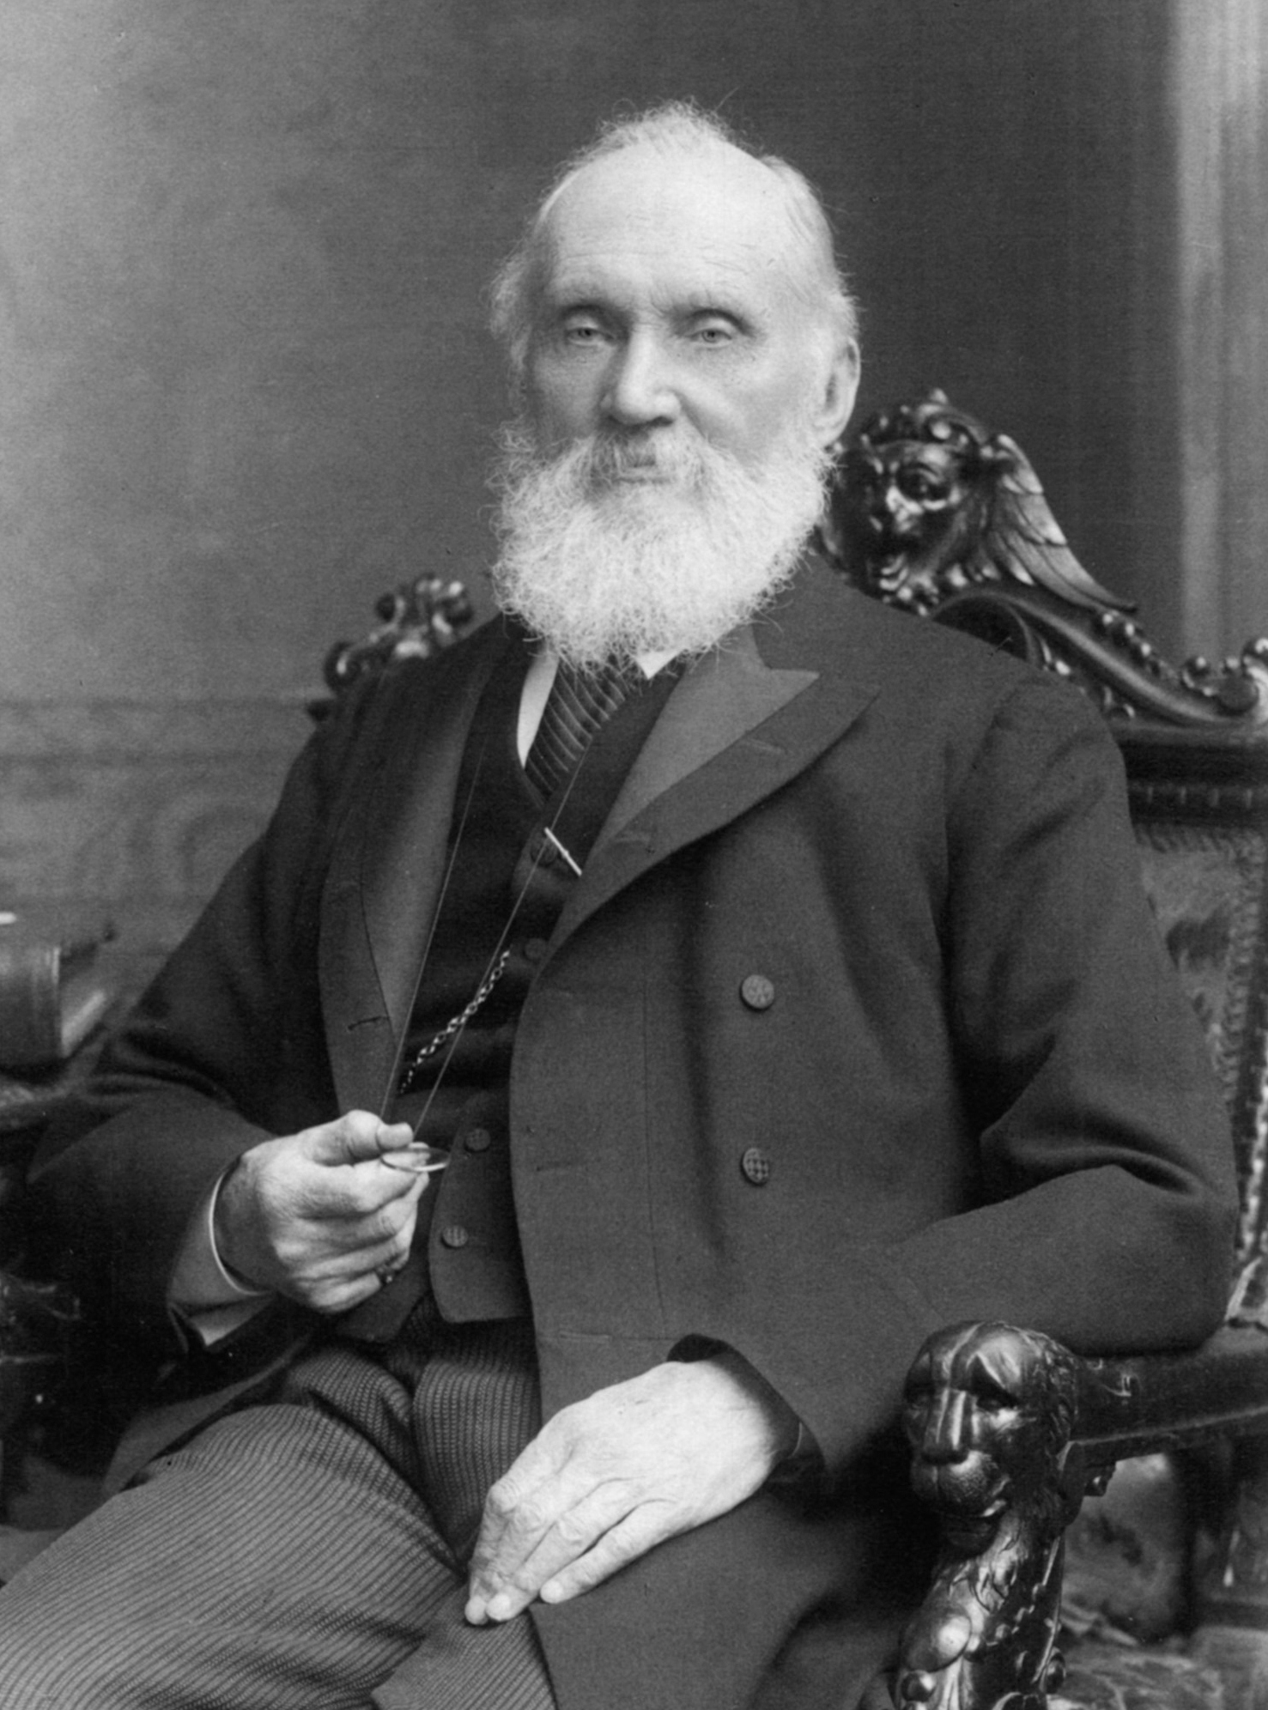
Kdo to byl?
britský matematik, matematický fyzik, inženýr a vynálezce
53 let byl profesorem přírodní filozofie na Glasgowské univerzitě, kde se zabýval matematickou analýzou elektřiny
formuloval první a druhý termodynamický zákon
zasloužil se o rozvoj vznikajícího oboru fyziky
byl zvolen prezidentem Královské společnosti a jako první britský vědec byl povýšen do Sněmovny lordů
*Sněmovna lordů=je horní komora Parlamentu Spojeného království

Slide 3
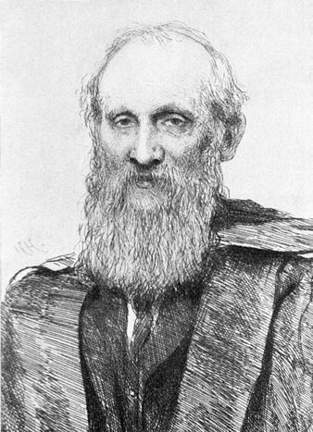
Život
narodil se 26. června 1824 v Belfastu v Irsku
v 10 letech byl zapsán na Glasgowu univerzitu, v 16 letech pak mladý Thomson přešel na Cambridge a ve 22 letech se stal v Glasgow profesorem
nejvíce se věnoval elektřině a magnetismu
v oboru termodynamiky byl jeho spolupracovníkem Joule
je považován za dovršitele mechaniky ve fyzice
byl mu 10. listopadu 1866 královnou Viktorií udělen šlechtický titul rytíře (sir)
zemřel 17. prosince 1907

Slide 4
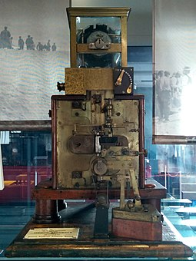
Vynálezy
kvadrantový elektroměr
přístroje pro měření elektřiny v atmosféře
nový typ buzoly
v letech 1857–1866 se osobně podílel na kladení transatlantických podmořských kabelů
Thomson vynalezl mnoho přístrojů umožňujících telegrafii (zrcátkový galvanoměr a samočinný zapisovač telegrafických signálů)

Slide 5
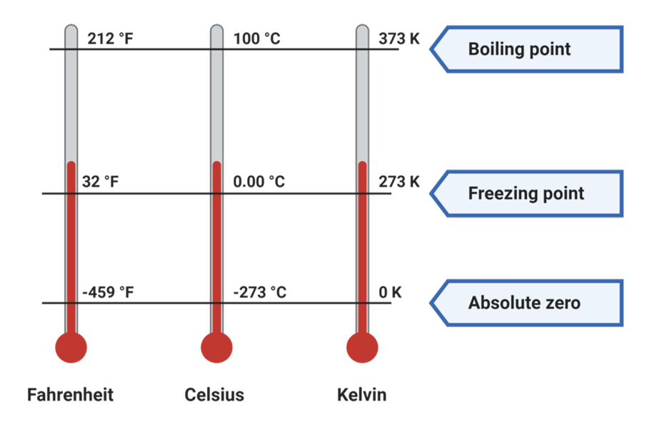
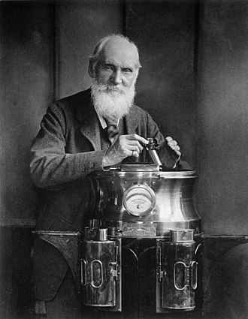
je po něm pojmenována jednotka termodynamické teploty kelvin (K), V kelvinech se uvádějí absolutní teploty
určil v roce1848 přesnou hodnotu absolutní nuly
je po něm rovněž pojmenován Joulův–Thomsonův jev
ukázka uhlotisku

Slide 6
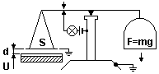
Thomsonův elektroměr (Kelvinovy váhy)
skládají se z rovinného kondenzátoru, tvořeného dvěma kruhovými elektrodami, jedna pevná a izolovaná, druhá je mírně pohyblivá, vodivě zavěšená na rameně vah
síla mezi elektrodami nabitého kondenzátoru se měří postupným přidáváním závaží.
těsně po překročení rovnováhy se pohyblivá elektroda pohne a přeruší se obvod signální žárovky

Slide 7
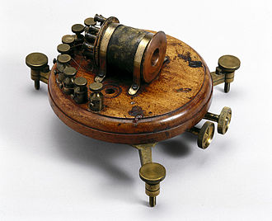
Podmořský kabel
William Thomson se aktivně účastnil kladení kabelu mezi Evropou a Amerikou a vyslal první telegram z Evropy do Ameriky.
za tuto činnost byl William Thomson královnou Viktorií povýšen do šlechtického stavu a stal se z něj lord Kelvin of Largs
*Kelvin je malá říčka protékající kolem univerzity v Glasgow
Thomsonův zrcátkový galvanometr schopný rozeznávat slabé elektrické signály, jež prošly podmořským kabelem

Slide 8
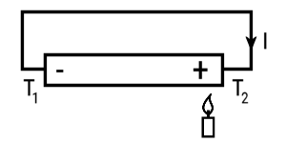
Thomsonův jev
je vratný, nevýrazný a těžko měřitelný jev, který spočívá v tom, že při zahřívání konce kovové tyče se na tomto konci zvýší kinetická energie elektronů, které se budou snažit přemístit k chladnějšímu konci
tím bude jeden konec tyče nabit kladně a druhý záporně a bude ve vodiči vznikat velmi slabé elektrické pole
jev byl objevený v roce 1851 a má spíše teoretický význam než praktický

Slide 9
DĚKUJEME ZA POZORNOST
Vlasáková Veronika

Slide 10
Zdroje:
http://www.converter.cz/fyzici/kelvin.htm
https://cs.wikipedia.org/wiki/William_Thomson

